Slide 1
实验1：图像增强
实验目的：掌握基本图像增强算法的实现
实验内容：（第3、4节）
直方图均衡化图像增强
对数图像增强
幂次图像增强
实验要求
根据实验图像的特点，选择适合的参数
除读取、显示、保存图像外，不允许使用现成的函数
对每一幅图像都需要给出原图和三种方法的增强结果
给出增强前后的图像对比
分析实验结果，给出结论

Slide 2
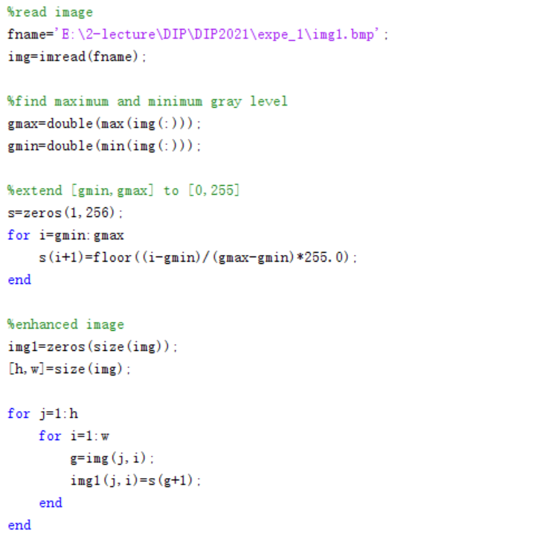
例子：线性增强

Slide 3
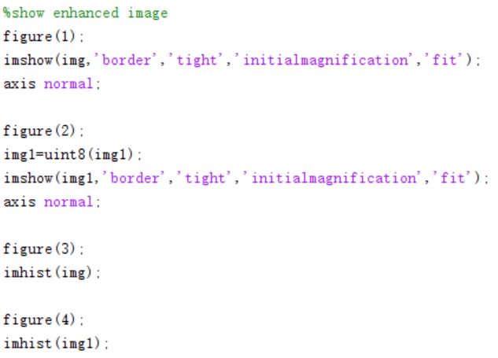

Slide 4
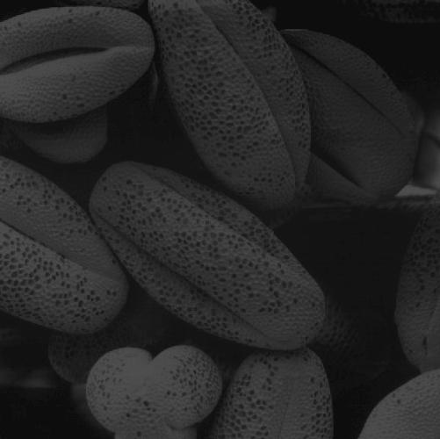
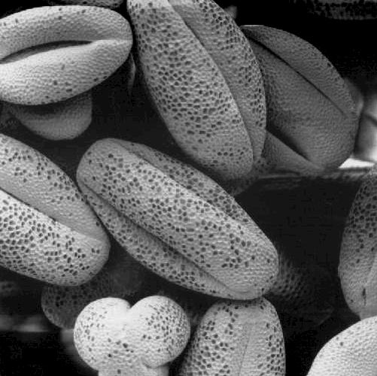
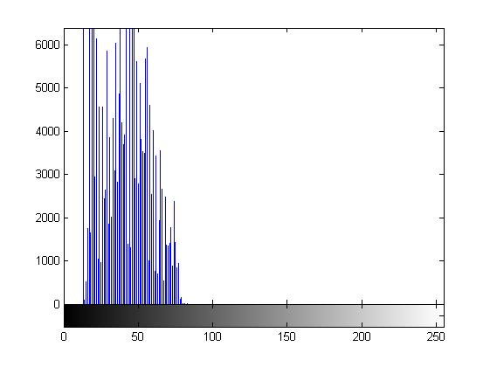
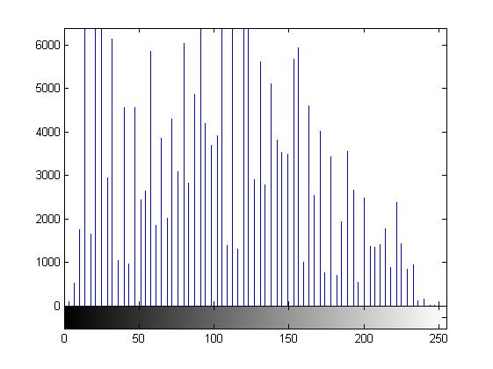

Slide 5
实验报告内容
实验目的
实验内容
算法设计
给出相关算法的计算公式
代码
实验结果
算法涉及参数的，给出实验结果对应的参数
给出原图和3种算法增强后结果的对比，2行2列
结论
对每一幅实验图像，分析不同算法结果好坏的原因

